Slide 1
Имя Кубани
Логинова Милена Михайловна
Классный руководитель 5а класса МБОУ СОШ №28 ст. Тамань Темрюкского района

Slide 2
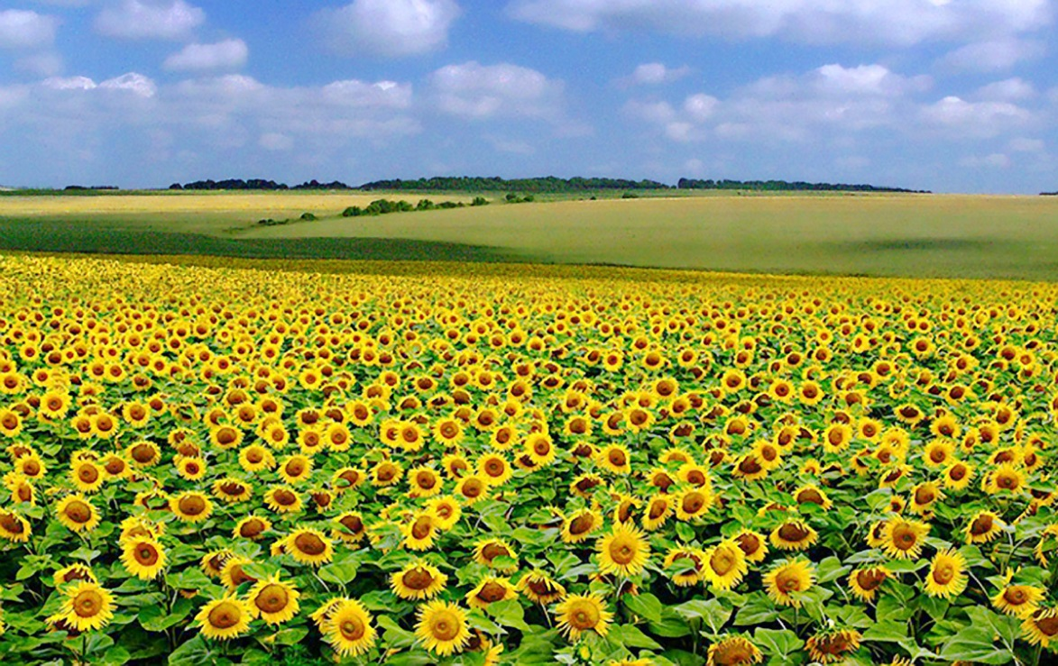
Край родной! Сады твои и нивы,
Цепи гор, седая даль морей.
Был бы ты, а мы – то будем живы
Щедростью и радостью твоей.
И. Варавва

Slide 3
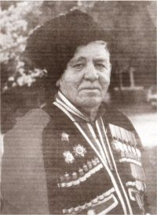
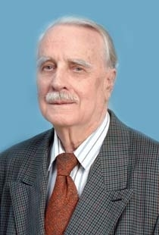
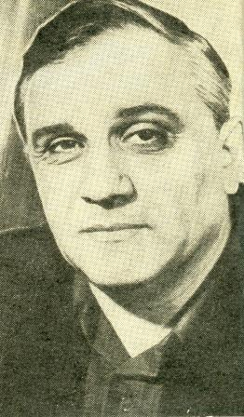
Писатели и поэты Кубани
Иван Федорович Варавва
Виталий Петрович Бардадым
Борис Минаевич Каспаров

Slide 4
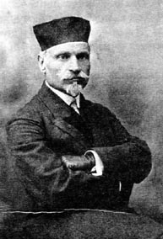
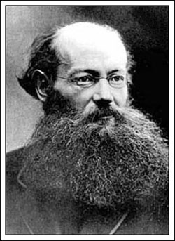
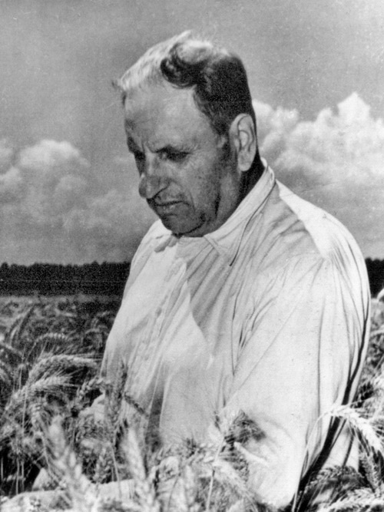
Известные ученые
Будзинский Владимир Адольфович
Кропоткин Петр Алексеевич
Лукьяненко Павел Пантелеймонович

Slide 5
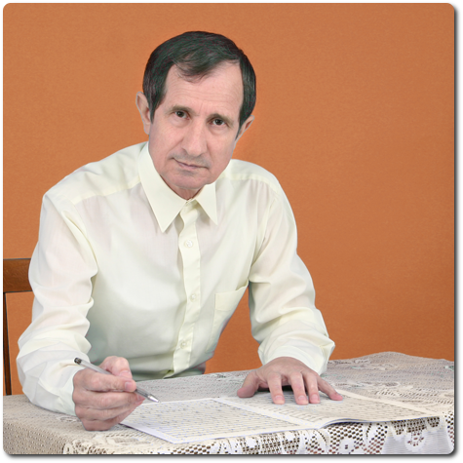
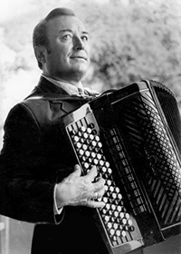
Композиторы
Григорий Федорович Пономаренко
Василий Михайлович Волченко

Slide 6
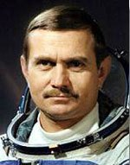
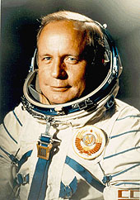
Космонавты
Виктор Горбатко
Анатолий Березовой

Slide 7
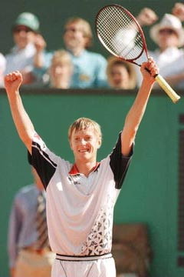
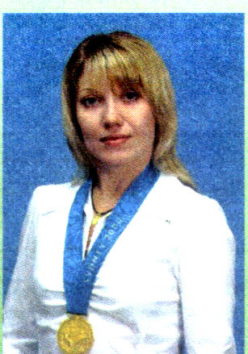
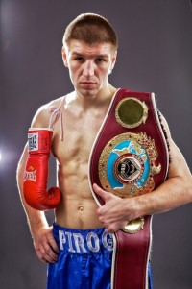
Выдающиеся спортсмены
Евгений Кафельников
Ирина Караваева
Дмитрий Пирог

Slide 8
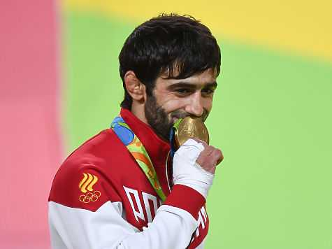
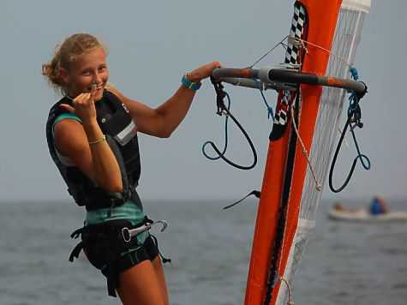
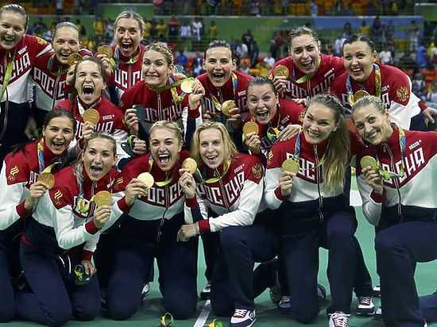
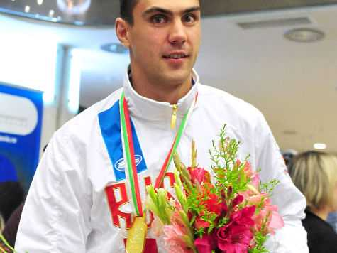
Призеры и победители олимпиады в Рио
Беслан Мудранов
Елена Веснина
Стефания Елфутина
Женская сборная по гандболу
Евгений Тищенко

Slide 9
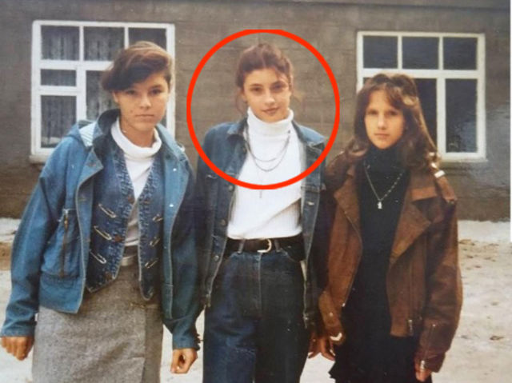
Игра «Угадай звезду по школьной фотографии»
Анастасия Макеева

Slide 10
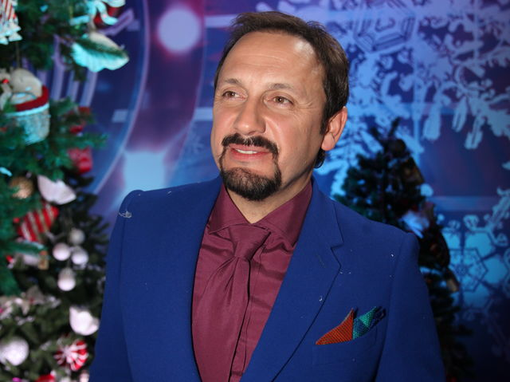
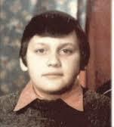
Стас Михайлов

Slide 11
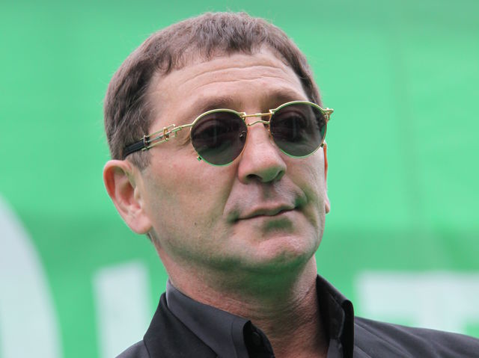
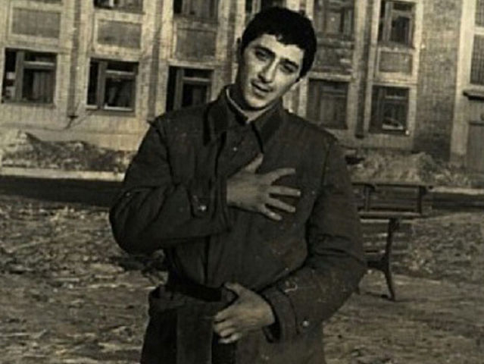
Григорий Лепс

Slide 12
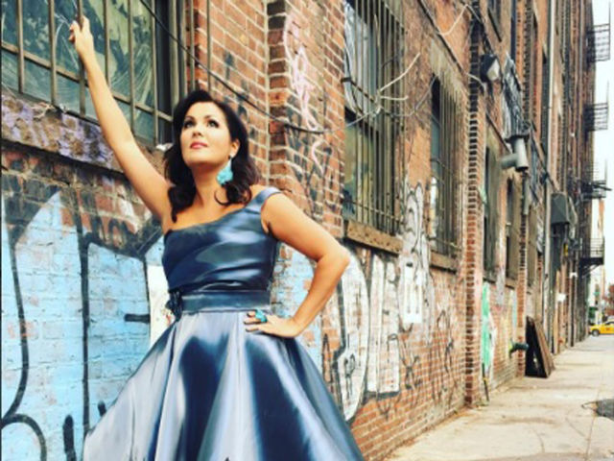
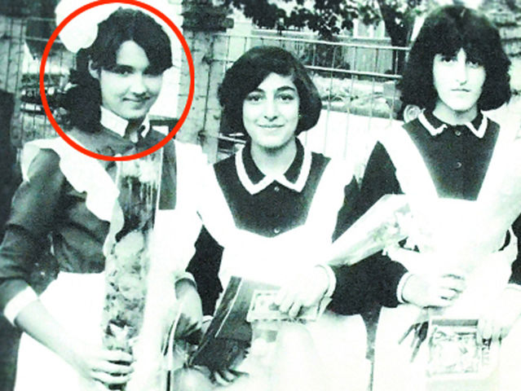
Анна Нетребко

Slide 13
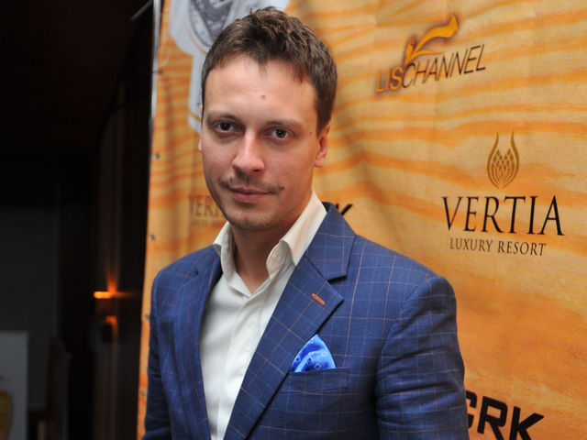
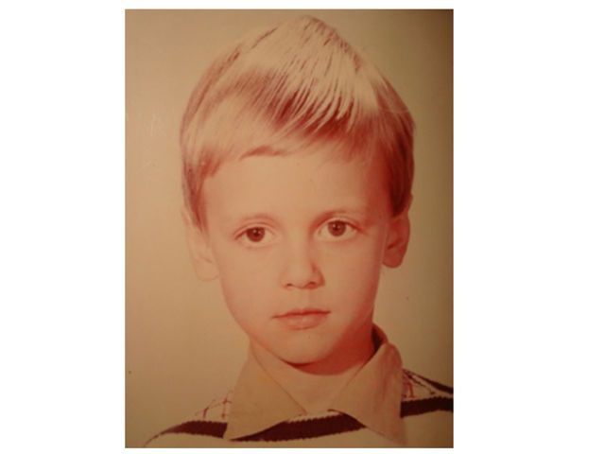
Эд Шульжевский

Slide 14
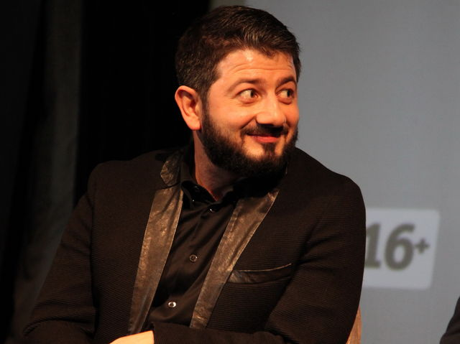
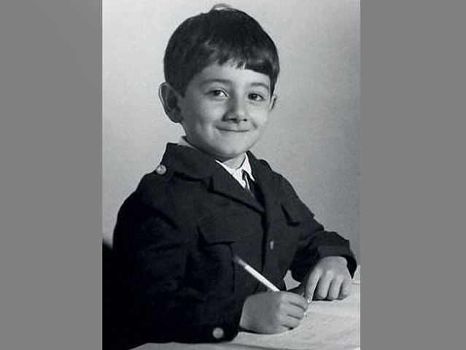
Михаил Галустян

Slide 15
Спасибо за внимание!

